Slide 1
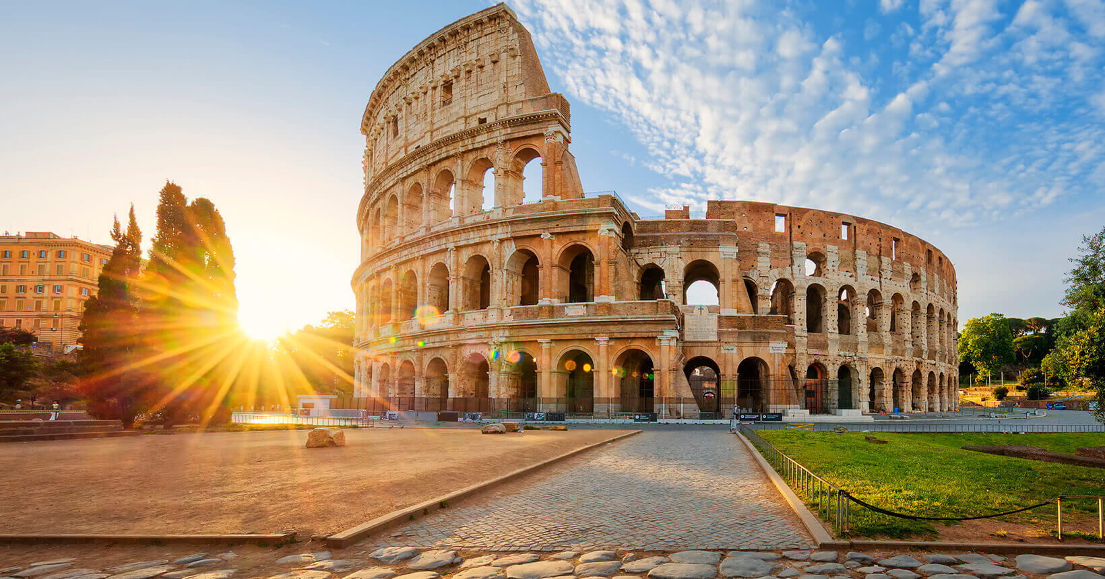
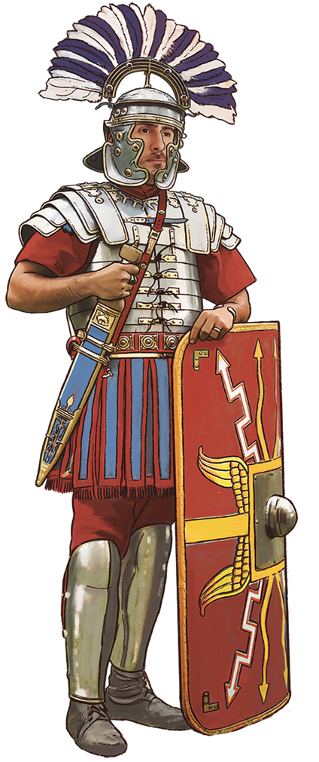
Roma Antiga
Professora Beatriz Rodrigues
Descobrir a História
2023

Slide 2
Sociedade romana
Associa às descrições aos grupos sociais que caracterizam e conhece melhor a sociedade romana

Slide 3





Sociedade romana
Senadores
Cavaleiros
Plebe
Escravos
Libertos

Slide 4
Sociedade romana
Homens com elevados rendimentos, que possuíam grandes propriedades rurais e exerciam importantes cargos políticos.
Alcançavam a liberdade porque lhes era concedida pelo seu amo ou porque a compravam.
Homens que eram comerciantes ou serviam no exército a cavalo e possuíam alguma riqueza.
Pessoas de diferentes condições económicas, como camponeses, artesãos e pequenos comerciantes. Alguns destes viviam em condições de elevada pobreza.
Não-livres por nascimento ou por serem prisioneiros de guerra, não tinham direitos políticos e eram obrigados a trabalhar nos campos, na agricultura ou nos serviços domésticos.

Slide 5
Sociedade romana - Correção
Homens com elevados rendimentos, que possuíam grandes propriedades rurais e exerciam importantes cargos políticos.
Senadores
Homens que eram comerciantes ou serviam no exército a cavalo e possuíam alguma riqueza.
Cavaleiros
Pessoas de diferentes condições económicas, como camponeses, artesãos e pequenos comerciantes. Alguns destes viviam em condições de elevada pobreza.
Plebe
Alcançavam a liberdade porque lhes era concedida pelo seu amo ou porque a compravam.
Libertos
Não-livres por nascimento ou por serem prisioneiros de guerra, não tinham direitos políticos e eram obrigados a trabalhar nos campos, na agricultura ou nos serviços domésticos.
Escravos

Slide 6
Sociedade romana
Senadores
Cavaleiros
Plebe
Libertos
Escravos

